Slide 1
Projet Final Python for Data Analysis : MEU-Mobile KSD Data Set
Sabri LACHIHAB - IBO 3

Slide 2
Scrapping de la page web
Scrapper la page web pour récupérer le lien du data folder ( url contenant toute la data du dataset
récupérer les liens à télécharger depuis l’url du data folder
Afficher les urls à télécharger
Téléchargement du dataset et sauvegarde de celui-ci

Slide 3
Présentation du data set
Le MEU-Mobile KSD (Keystroke Dynamics) dataset de UCI Machine Learning Repository contient 51 enregistrements pour chacun des 56 sujets - 2856 enregistrements total - des haptiques, de quantité de mouvement et de caractéristiques temporelles mesurées d'une séquence commune (.tie5Roanl) tapé sur un appareil mobile Nexus 7.
Il y a 71 fonctionnalités surveillées,caractérisé par les attributs Hold, Up-Down, Down-Down, Pressure, Finger-Area, Average Hold, Average Pressure, Average Area.

Slide 4
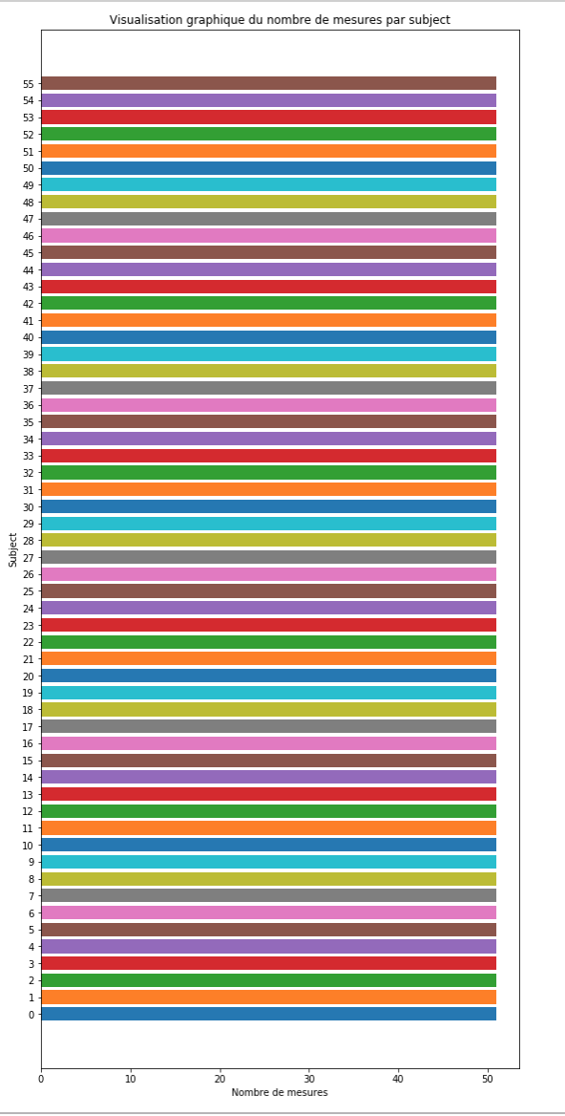
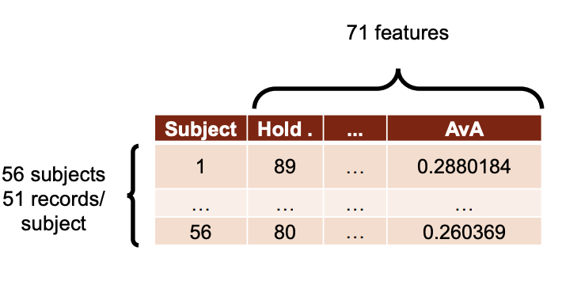
Visualisation des données ( ½ )
On a 2856 samples réparties sur 56 subjets de 51 samples.
On a 71 features dans ce dataset.
Graph présent sur le notebook

Slide 5
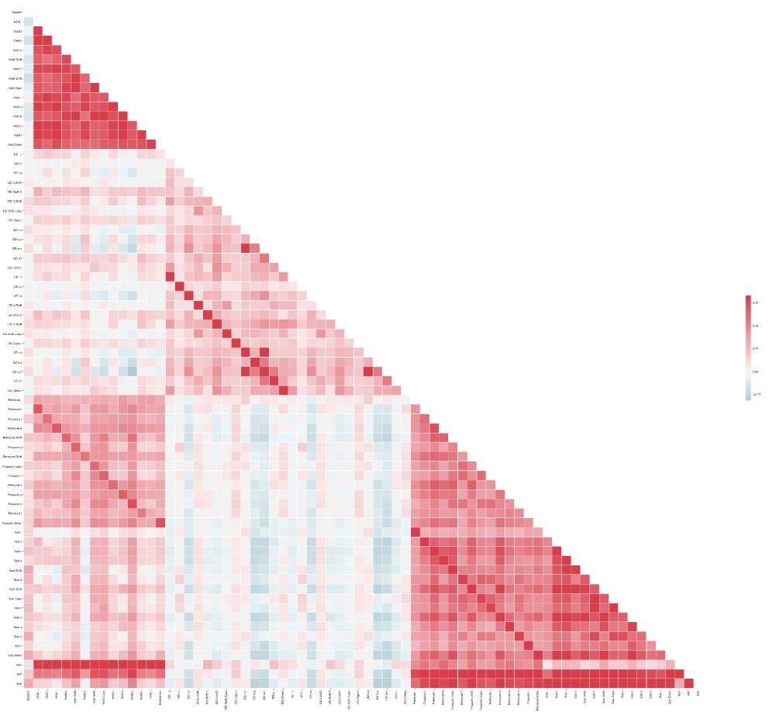
Visualisation des données ( 2/2 )
On a la matrice de corrélation de ce dataset
On a bien une corrélation entre les differents mesures de Hold, Pressure et Finger-Area avec leurs moyennes
On a bien un corrélations aussi avec les différentes mesures des Hold

Slide 6
Le Modèle
Choix de faire une classification à multi classe pour savoir à qu’elle classe ( Subject ) appartient le téléphone
Choix de faire une RandomForest Classifier car on beaucoup de données et qu’on a des corrélations sur le modèle ( facilite la classification multi classe )

Slide 7
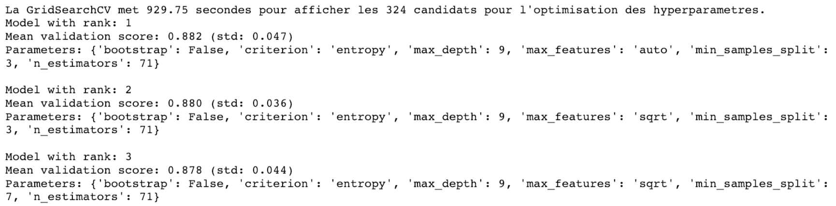
Grid Search
Voici les 3 meilleures résultats de notre grid search

Slide 8
Optimisation du modèle
Accuracy de 91%
Gain de 10%

Slide 9
ROC & API
Roc non faite car on a un problème de classification binaire ce qui rend impossible faire un ROC sur python
Api fait avec Flask Api
Modèle sauvegardé
Sauvegarde de X_test extrait du dataframe
http://127.0.0.1:5001/api pour voir les prédictions

